Slide 1
ROCKUS.SU
Своя веб-платформа как лучший инструмент учителя
Московская обл., Одинцовский городской округ, г. Одинцово.
МБОУ Одинцовская СОШ №1.
Учитель информатики Тепаносян Эдуард Гомеросович

Slide 2
О сайте
У учителя информатики есть преимущество перед другими учителями в виде разных девайсов с доступом в Интернет.
И не пользоваться этим я считаю непростительным.
Учитывая потребности учеников и следуя необходимости цифровизации образовательного процесса, мною был создан веб-сайт Rockus.su в качестве основного средства для проведения уроков по информатике.
За один год сайт пополнился множеством вкладок, страниц и разделов, позволяющих дифференцировать и индивидуализировать работу учеников на уроке.
Сайт является накопительным центром как теоретических материалов, так и представления практического опыта учащихся и ресурсов для патриотического воспитания современных школьников.

Slide 3
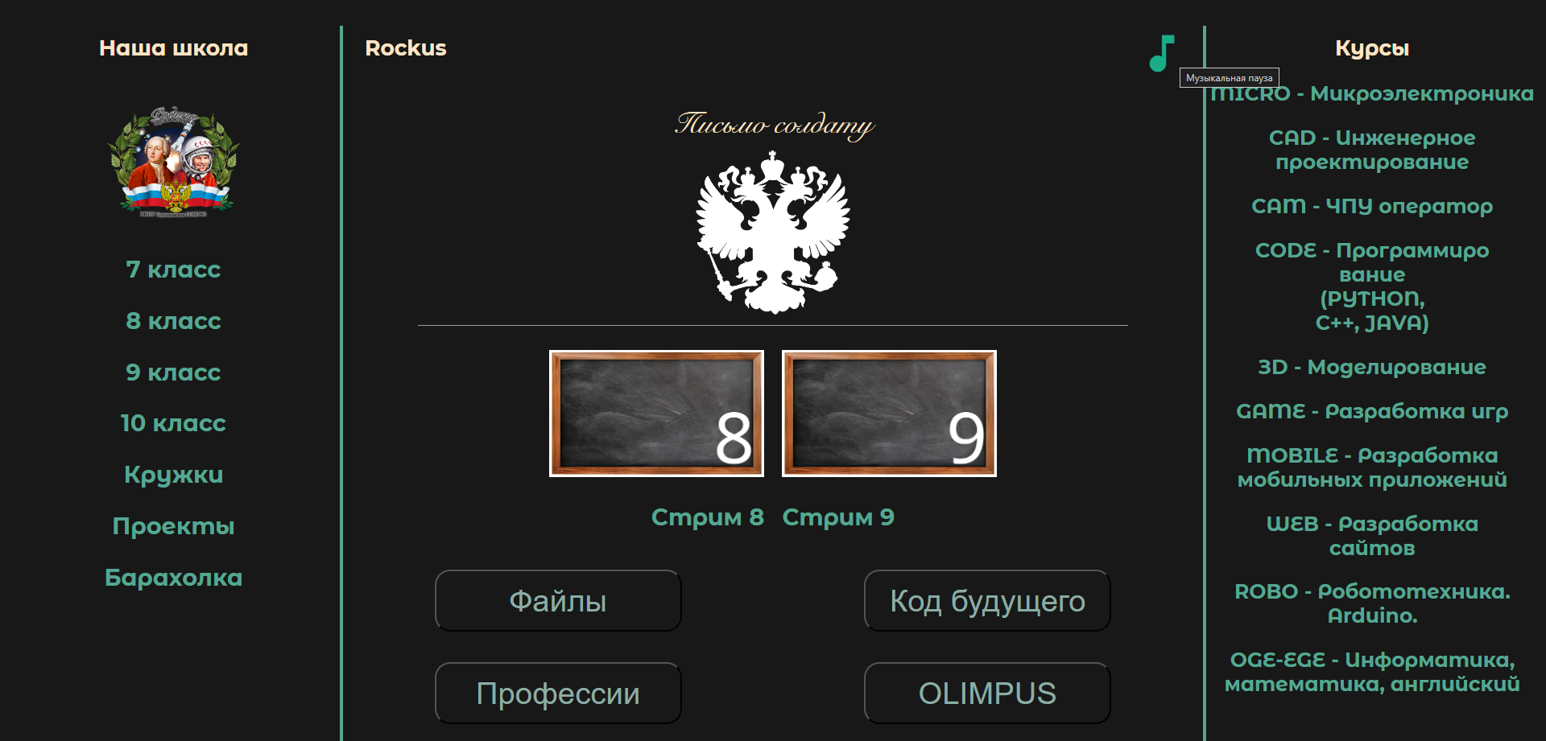
Главная страница
В начале каждого урока ученику предоставляется возможность самостоятельно построить свой процесс обучения, т. е. ученик учится учиться согласно требованиям ФГОС. Для этого на главной странице сайта, открыв вкладку «Школа», он перенаправляется на главную страницу.

Slide 4
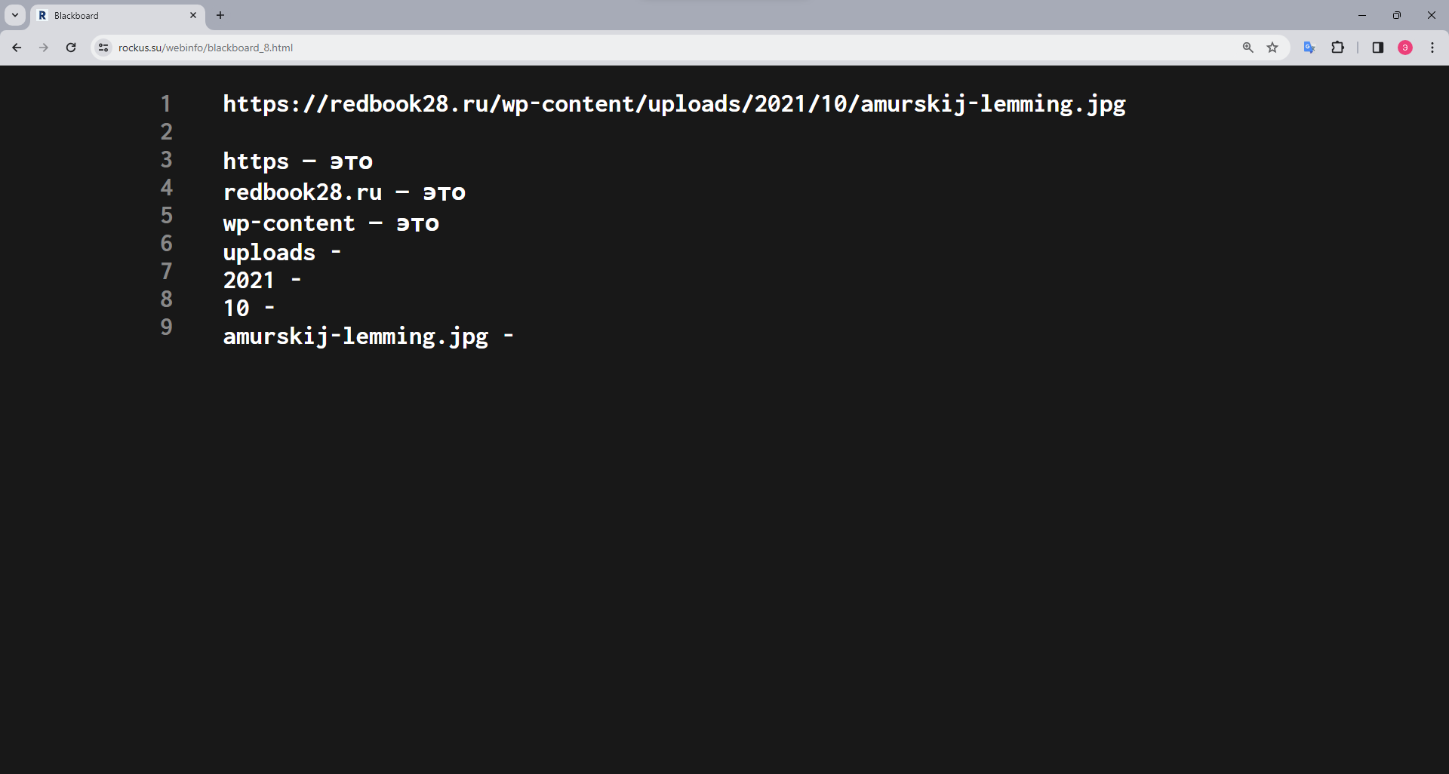
Электронная доска
В процессе урока при объяснении материала учителем используется электронная веб-доска, работающая в режиме реального времени, взамен традиционной классной, так как расположение рабочих мест учащихся усложняет одновременную работу с компьютером и классной доской (некоторые сидят спиной к доске).
Данный инструмент решает такие проблемы как:
- набор объёмного кода изучаемой программы (ученик может скопировать некоторые участки кода)
- решается проблема со зрением (ученики могут в регулировать масштаб страницы)
- имеет функцию демонстрации экрана компьютера учителя

Slide 5
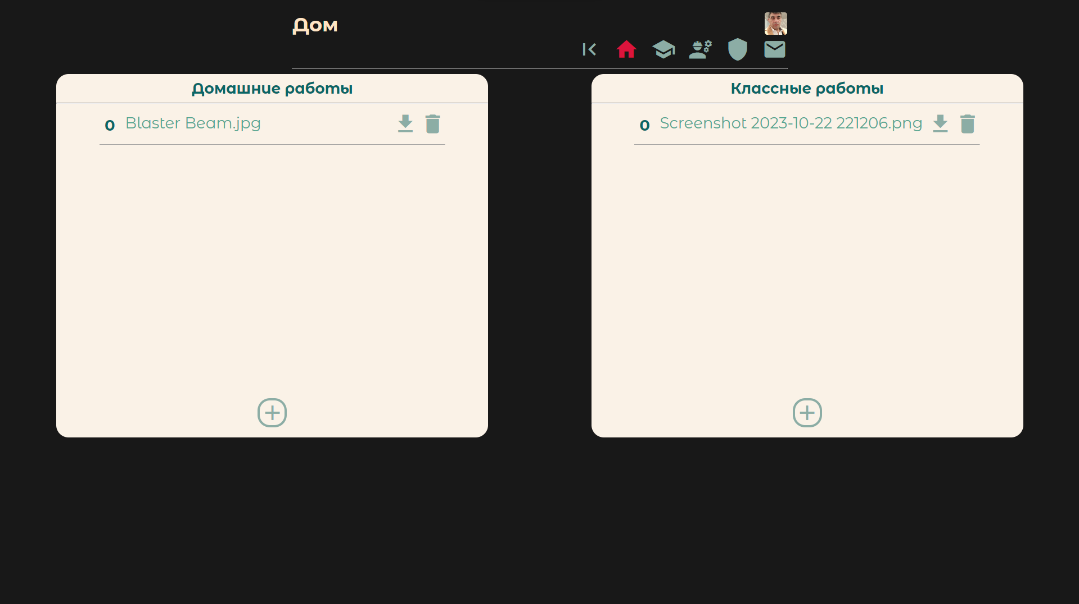
Личный кабинет
Обратную связь с учителем обеспечивает страница личного кабинета учащегося.
На этой странице ученики могут отправлять учителю контрольные работы и выполненные задания, что помогает отказаться от тетрадей (на уроках сложно рядом с клавиатурой найти место для тетради).
Дома ученик может скачать файл с домашним заданием и выполнить его.
Загрузка учениками файлов регулируется на основе системы учётных записей.

Slide 6
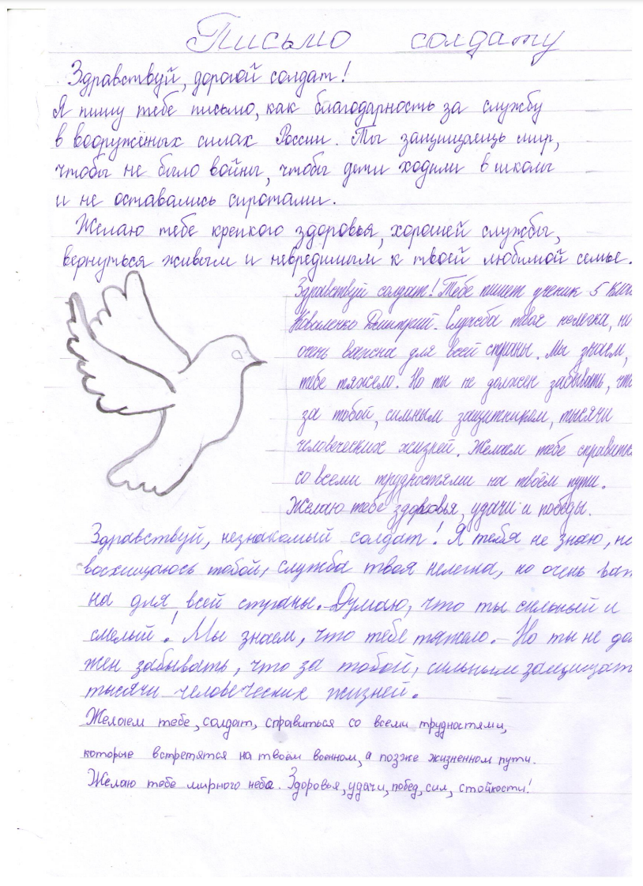
Патриотическое воспитание на уроке информатики
Физкульт-минутками на уроках информатики выступают прослушивание патриотических песен, которые располагаются на главной странице сайта.
Для поддержки наших военнослужащих, участвующих в СВО, создан раздел “Письмо солдату”, где публикуются письма детей.
На главной странице имеется гиперссылка в виде буквы “Z” с георгиевской лентой, ведущая на официальный сайт СВО от Министерства обороны РФ.

Slide 7
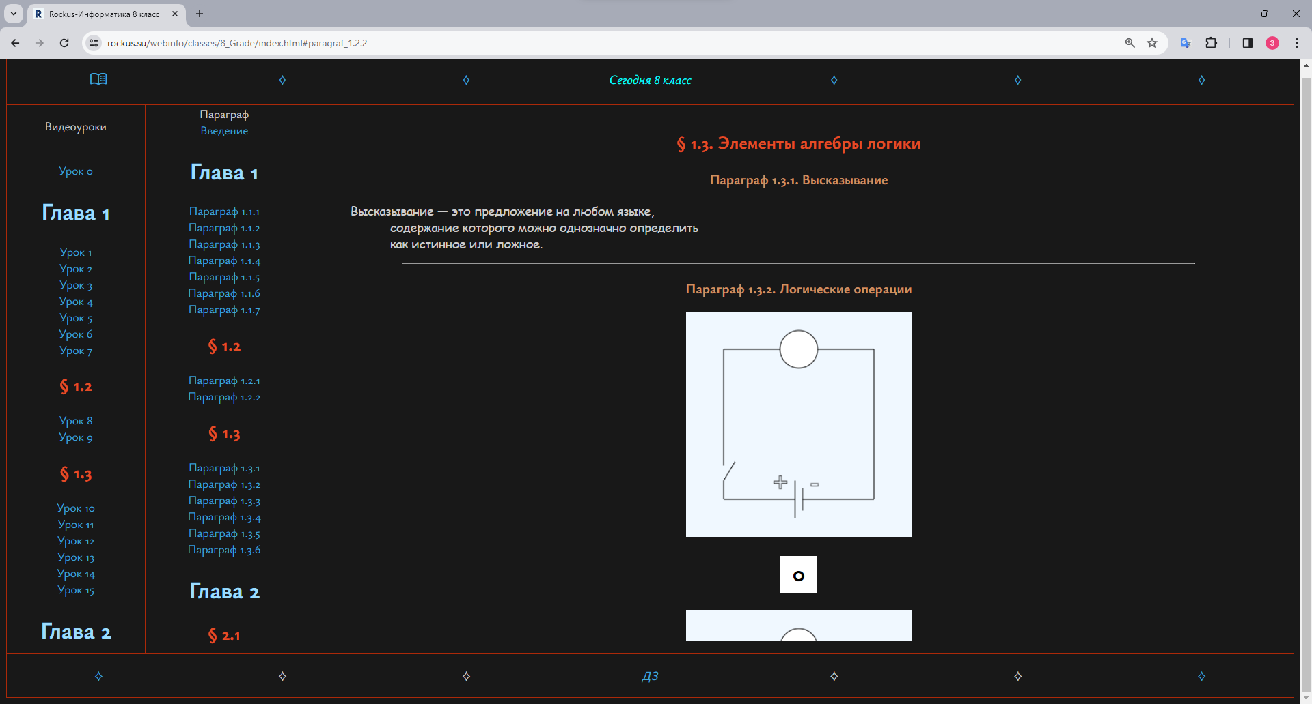
Учебный процесс
На нашем сайте представлен план каждого урока со всеми необходимыми для урока материалами в формате гиперссылок, медиаконтента и электронных документов.
Для каждой параллели существует страница, соответствующая КТП и содержащая материалы из учебника и разработанный учителем интерактивный контент для практической отработки темы

Slide 8
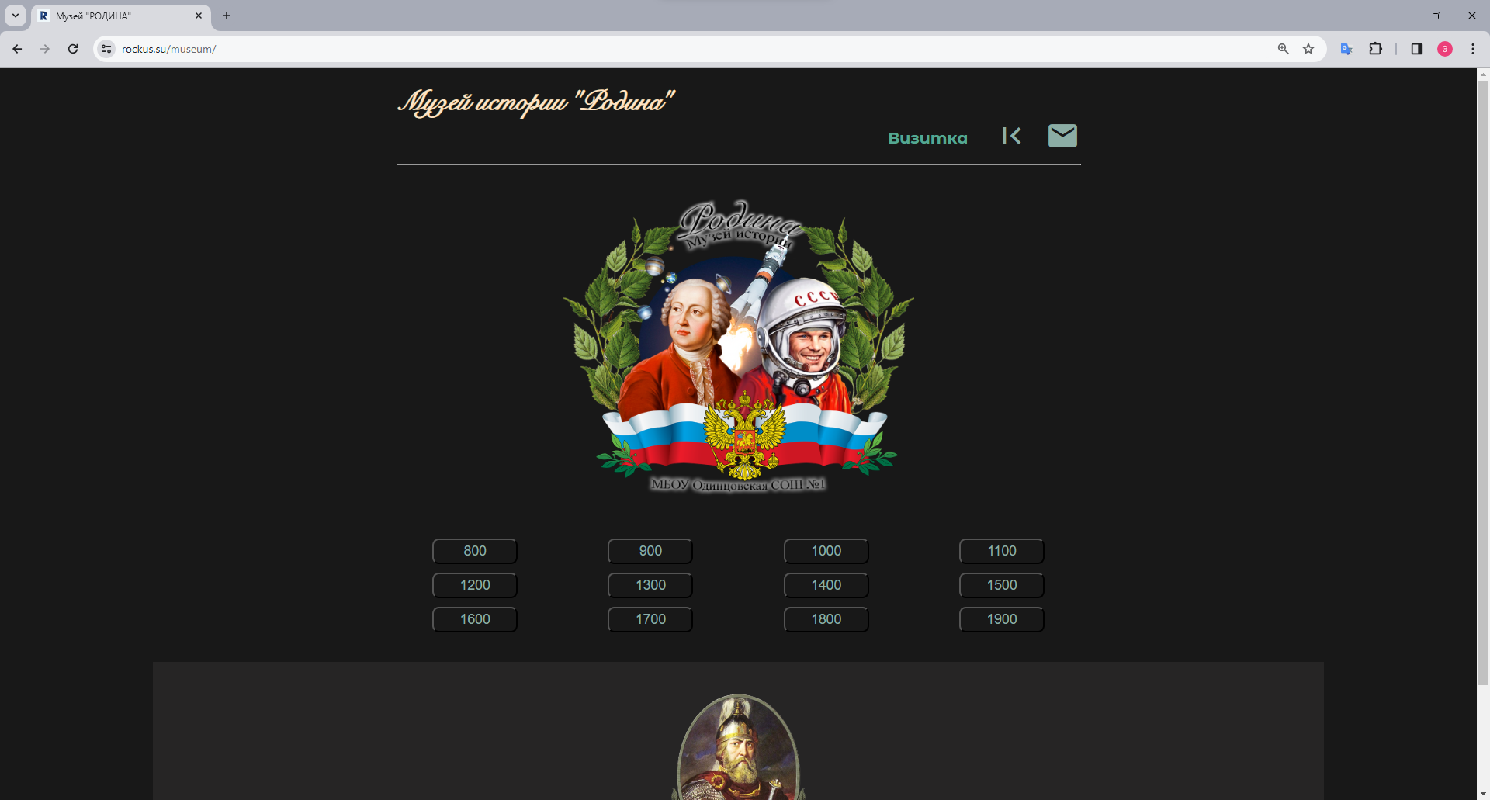
Воспитательная составляющая на уроках информатики
Воспитательная составляющая на уроках информатики
Одним из проектов, над которыми работают ученики, является страница школьного музея, где помимо отработки практических навыков информатики, ученики изучают историю нашей страны со времён Рюрика и до настоящего времени.
В разработке находятся страница истории нашей школы и виртуальный 3D тур по нашему музею, где ученики переводят физические экспонаты в трёхмерные модели, позволяя большему количеству людей посетить наш музей. Это большой проект, вовлекающий практически все параллели средней школы.

Slide 9
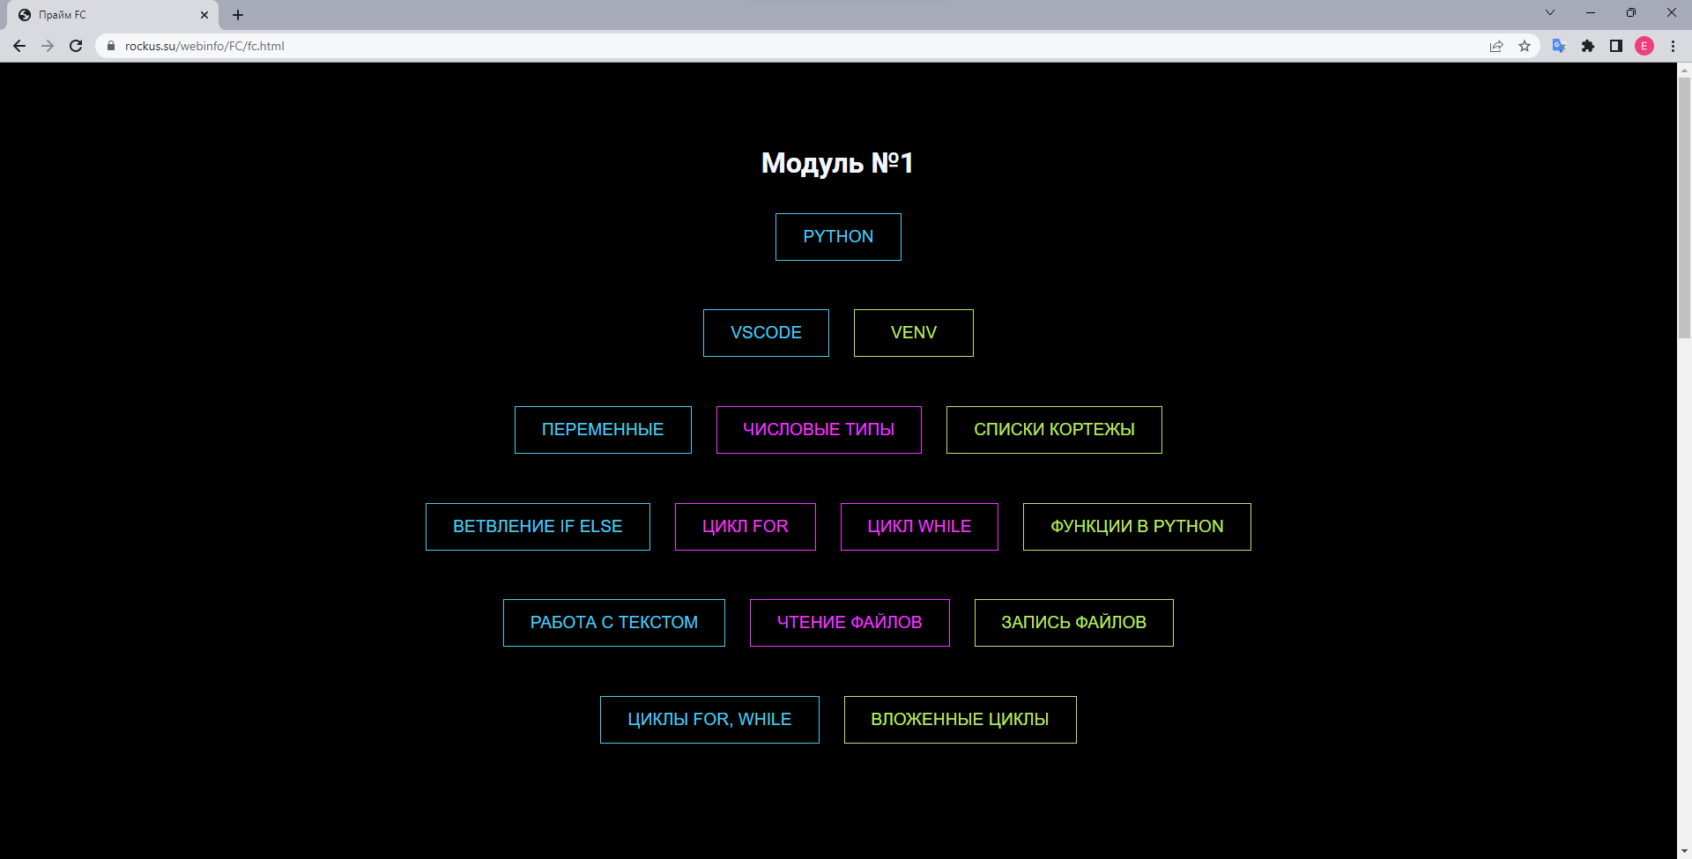
Код будущего
Федеральный проект код будущего призван подготовить будущих программистов.
Наша школа является площадкой для этой программы.
На эту страницу выкладываются материалы для домашней работы и выстраивается вся цепочка обучения согласно плану обучения.
Ученик с лёгкостью может повторить пройденное.
На этой странице прослеживается путь обучения согласно дорожной карты.

Slide 10
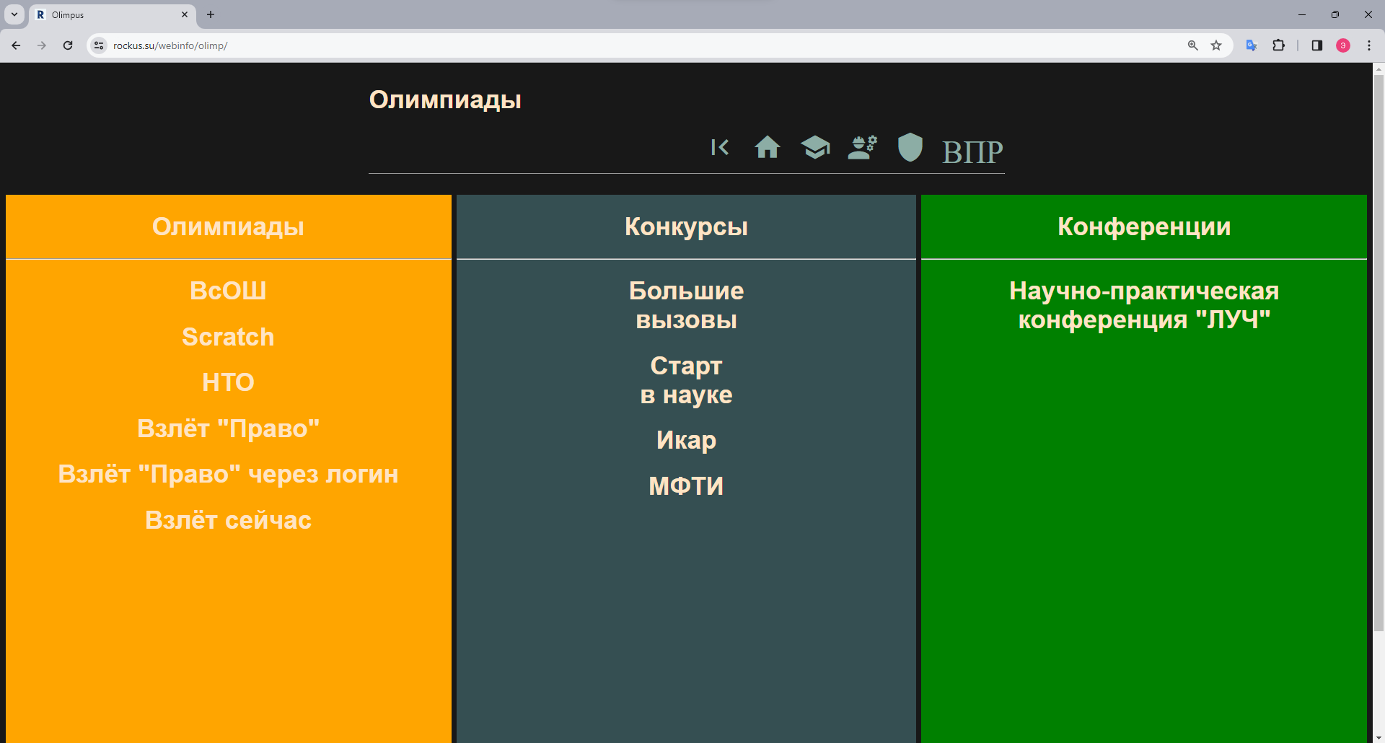
Конкурсы
Неотъемлемой частью процесса образования является демонстрация полученных знаний посредством участия в предметных олимпиадах, конкурсах и научно-практических конференциях.
Ученики могут зайти и посмотреть список предстоящих мероприятий, ознакомиться с положениями и требованиями.
В разработке находится функция напоминания о предстоящих мероприятиях, чтобы не пропустить возможность участия.

Slide 11
За два года апробации сайт зарекомендовал себя как крайне удобный инструмент, соответствующий запросам цифровизации образовательного процесса на уроках информатики.
При наличии соответствующего оборудования в аудитории, данный сайт можно использовать в рамках других предметов.

